Slide 1
PROYECTO DE FACTIBILIDAD DE LA CREACIÓN DE UNA EMPRESA ELABORADORA DE CAMOTES AL HORNO EN FORMA DE SNACK LIGHT EN GUAYAQUIL
Elaborado por :
JACQUELINE DEL CARMEN PAGALO
REGINA SUGEY RODRIGUEZ BARAHONA
TERESA DEL ROCIO RODRIGUEZ VERA

Slide 2
INTRODUCCIÓN
¿POR QUÈ ELEGIMOS EL CAMOTE?
ASPECTOS IMPORTANTES EN LA CREACION DEL PRODUCTO

Slide 3
ANÀLISIS FODA
FORTALEZA
OPORTUNIDADES
DEBILIDADES
AMENAZAS

Slide 4
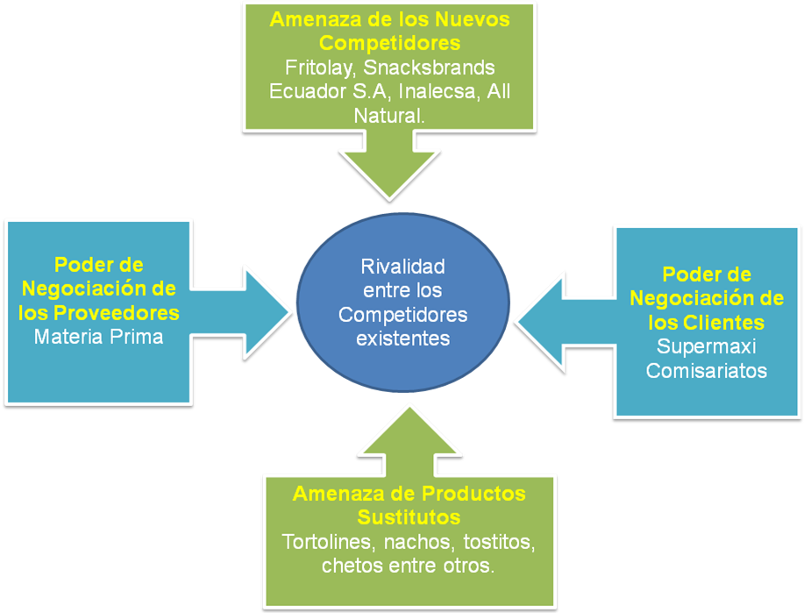
FUERZA DE PORTER

Slide 5
MARKETING MIX
PRECIO
PLAZA
PROMOCIÓN
PUBLICIDAD
PRODUCTO

Slide 6
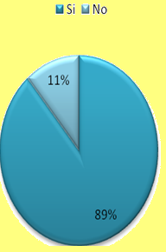
PRODUCTO

Slide 7
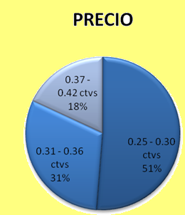
PRECIO

Slide 8
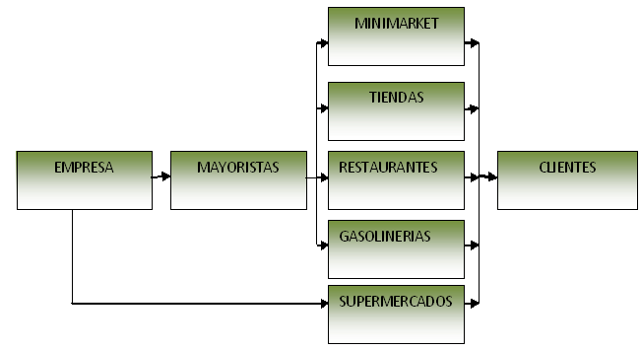
PLAZA

Slide 9
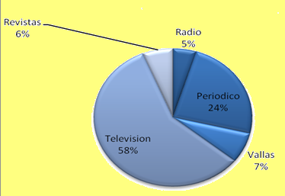
PUBLICIDAD

Slide 10
PROMOCION

Slide 11
ESTUDIO TÉCNICO
El objetivo de este estudio es:
Verificar la posibilidad técnica de la fabricación de un snack light cuyo ingrediente principal será el camote.
Determinar el tamaño óptimo de la planta
Evaluar la localización óptima
Valorizar las inversiones en cuanto a:
Balance de Obras Físicas
Balance de Maquinaria y Equipos
Balance de Personal

Slide 12
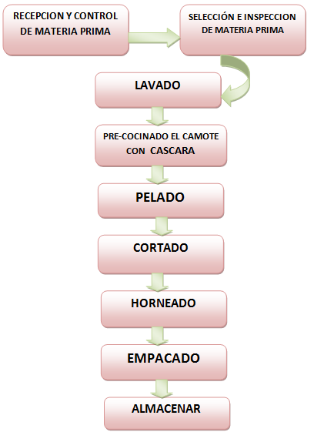
PROCESO DE PRODUCCION

Slide 13
PROYECCION DE LA DEMANDA
HABITANTES DE LA CIUDAD DE GUAYAQUIL
POBLACION URBANA
AÑO | HABITANTES
2001 | 1985379
2002 | 2035013,475
2003 | 2085888,812
2004 | 2138036,032
2005 | 2191486,933
2006 | 2246274,106
2007 | 2302430,959
2008 | 2359991,733
2009 | 2418991,526
2010 | 2780280
PROYECCIÓN DE LA DEMANDA ANUAL
POBLACION DE GUAYAQUIL (ESTIMACION 2010) | 2780280
PORCENTAJE DE LA POBLACION ENTRE 12-35 AÑOS DE EDAD | 35 | %
PORCENTAJES DE LAS PERSONAS ENCUESTADAS DISPUESTAS A CONSUMIR SNACK (ANUAL) | 88,8 | %
UNIDADES DISPUESTAS A COMPRAR EN EL AÑO ( una vez por semana) | 48
DEMANDA ANUAL EN UNIDADES | 41.477.329
PORCENTAJES DE PARTICIPACION DE MERCADO PARA "SNACK LIGHT" | 12 | %
DEMANDA ANUAL TOTAL ESTIMADA EN UNIDADES | 4.977.279
DEMANDA DIARIA TOTAL ESTIMADA EN UNIDADES | 13.826

Slide 14
PROYECCIÓN DE LA DEMANADA
Considerando que la tasa de crecimiento de la población dispuesta a consumir nuestro producto es del 10%, se puede proyectar la demanda para los 10 primeros años.

Slide 15
DETERMINACIÓN DEL TAMAÑO DEL PROYECTO
El elemento más importante que hemos considerado para determinar el tamaño del proyecto es la cuantía de la demanda actual y futura que ha de atenderse.
OPCION TECNOLÓGICA | Capacidad producción | Costo fijo anual | Costo Variable | Inversión
A | 6000000 Unidades/año | 28000 | 0,09 | 145000
B | 12000000 Unidades/año | 10000 | 0,07 | 200000
Año | Producción | Ingresos | Costos Fijos | Costos variables | Costo total | Flujo Anual
1 | 4.977.281 | 1.194.547 | 28000 | 447.955 | 475955 | 718.592
2 | 5.475.009 | 1.314.002 | 28000 | 492.751 | 520751 | 793.251
3 | 6.000.000 | 1.440.000 | 28000 | 540.000 | 568000 | 872.000
4 | 6.000.000 | 1.440.000 | 28000 | 540.000 | 568000 | 872.000
5 | 6.000.000 | 1.440.000 | 28000 | 540.000 | 568000 | 872.000
6 | 6.000.000 | 1.440.000 | 28000 | 540.000 | 568000 | 872.000
7 | 6.000.000 | 1.440.000 | 28000 | 540.000 | 568000 | 872.000
8 | 6.000.000 | 1.440.000 | 28000 | 540.000 | 568000 | 872.000
9 | 6.000.000 | 1.440.000 | 28000 | 540.000 | 568000 | 872.000
10 | 6.000.000 | 1.440.000 | 28000 | 540.000 | 568000 | 872.000
Año | Producción | Ingresos | Costos Fijos | Costos variables | Costo total | Flujo Anual
1 | 4.977.281 | 1.194.547 | 10000 | 348.410 | 358410 | 836.138
2 | 5.475.009 | 1.314.002 | 10000 | 383.251 | 393251 | 920.752
3 | 6.022.510 | 1.445.402 | 10000 | 421.576 | 431576 | 1.013.827
4 | 6.624.761 | 1.589.943 | 10000 | 463.733 | 473733 | 1.116.209
5 | 7.287.237 | 1.748.937 | 10000 | 510.107 | 520107 | 1.228.830
6 | 8.015.961 | 1.923.831 | 10000 | 561.117 | 571117 | 1.352.713
7 | 8.817.557 | 2.116.214 | 10000 | 617.229 | 627229 | 1.488.985
8 | 9.699.312 | 2.327.835 | 10000 | 678.952 | 688952 | 1.638.883
9 | 10.669.243 | 2.560.618 | 10000 | 746.847 | 756847 | 1.803.771
10 | 11.736.168 | 2.816.680 | 10000 | 821.532 | 831532 | 1.985.149
ALTERNATIVA A
ALTERNATIVA B
MEJOR OPCIÓN
VAN | $ 3.454.027,48
VAN | $ 4.876.051,04

Slide 16
ESTUDIO DE LA LOCALIZACIÓN
MÉTODO CUALITATIVO POR PUNTOS
Este método consiste en definir los principales factores determinantes de una localización
ESTUDIO DE LOCALIZACIÓN
ZONA |  | DAULE |  | DURAN
FACTOR | PESO | CALIFICACIÓN | PONDERACIÓN | CALIFICACIÓN | PONDERACIÓN
Materia Prima Disponible | 35% | 8 | 2,8 | 7 | 2,45
Cercanía del Mercado | 12% | 9 | 1,08 | 6 | 0,72
Disponibilidad de Mano de Obra | 20% | 6 | 1,2 | 7 | 1,4
Disponibilidad de Terrenos | 11% | 8 | 0,88 | 6 | 0,66
Costos de Insumos | 22% | 7 | 1,54 | 8 | 1,76
 | 100% |  | 7,5 |  | 6,99
De acuerdo a este método se escogerá la localización en EL Km 17 1/2, Vía a Daule, por tener la mayor calificación total ponderada.

Slide 17
VALORIZACIÓN DE LAS INVERSIONES
BALANCE DE OBRAS FISICAS
Rubro | Unidad de Medida | Cantidad | Costo Unitario | Costo Total
TERRENO | m2 | 800 | $ 85,00 | $ 68.000,00
PLANTA (5 Oficinas y 1 sala de junta) | m2 | 250 | $ 300,00 | $ 75.000,00
INSTALACIÓN DE BAÑOS | puntos | 10 | $ 150,00 | $ 1.500,00
CASETA DE VIGILANCIA | Unidad | 1 | $ 400,00 | $ 400,00
Redes de Agua Potable | puntos | 7 | $ 400,00 | $ 2.800,00
Redes Eléctricas | puntos de iluminación | 35 | $ 320,00 | $ 11.200,00
 | puntos eléctricos | 35 | $ 180,00 | $ 6.300,00
 | tablero | 2 | $ 3.000,00 | $ 6.000,00
BODEGA | m2 | 40 | $ 250,00 | $ 10.000,00
 |  |  | TOTAL | $ 181.200,00

Slide 18
BALANCE DE EQUIPOS Y MAQUINARIAS
BALANCE DE EQUIPOS Y MAQUINARIAS
DESCRIPCIÓN | CANT. | Precio Unitario | Precio Total
MAQUINAS
Ollas Industriales | 3 | 10000 | 30000
Máquina Peladora | 1 | 25500 | 25500
Máquina Cortadora | 1 | 18000 | 18000
Máquina Empacadora | 1 | 54000 | 54000
Máquina Lavadora | 1 | 42500 | 42500
HORNO | 1 | 30000 | 30000
EQUIPOS
Computadoras | 20 | 350 | 7000
Impresoras | 5 | 37 | 185
Fax | 1 | 40 | 40
Teléfonos | 5 | 15 | 75
Copiadora | 1 | 200 | 200
MUEBLES
Escritorios Gerenciales | 5 | 120 | 600
Escritorios | 15 | 75 | 1125
Sillas de Oficina | 5 | 20 | 100
Sillas | 15 | 15 | 225
Archivadores | 10 | 45 | 450
VEHICULO
Camión | 3 | 23000 | 69000
 | TOTAL DE ACTIVOS FIJOS |  | $279.000

Slide 19
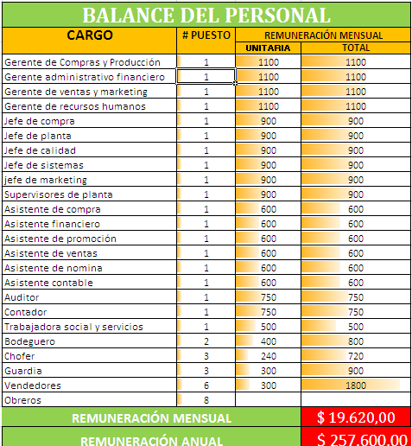
BALANCE DE PERSONAL

Slide 20
ESTUDIO FINANCIERO
Es la última etapa del análisis de viabilidad de un proyecto
Ordena y sistematiza la información de índole monetaria

Slide 21
INVERSION INICIAL
INVERSION INICIAL
INVERSION DE ACTIVOS DIFERIDOS | $ 3.000
INVERSION DE ACTIVOS FIJOS | $ 460.200
CAPITAL DE TRABAJO | $ 110.472
INVERSIÓN TOTAL | $ 573.672

Slide 22
INVERSIÓN DE ACTIVOS DIFERIDOS
GASTO DE CONSTITUCION (INVERSION DE ACTIVOS DIFERIDOS)
Permisos de Constitución (RUC, BOMBEROS, SALUD, TASAS MUNICIPALES, OTROS) | 1500
Lanzamiento de nuevo producto | 700
Capacitación del personal | 800
TOTAL | 3000

Slide 23
INVERSIÓN DE ACTIVOS FIJOS
INVERSIÓN DE ACTIVOS FIJOS
BALANCE DE OBRAS FISICAS | 181200
INVERSIÓN DE MAQUINARIAS, VEHICULO, MUEBLES Y EQUIPO DE COMPUTACIÓN | 279000
TOTAL | 460200

Slide 24
COSTOS DE PRODUCCIÓN
Costo fijo x Producir | 0,05
Costo variable x producir | 0,13
Costo Total del Producto | 0,18
COSTOS VARIABLES
COMPOSICION DE 40 GR
Rubro | CANTIDAD | PRECIO UNITARIO | COSTOS MENSUALES
Material Directo | 40 gr | 0,001 | 0,04
Mantequilla | 8gr | 0,009 | 0,07
Mano de Obra Directa | 1 unidad | 0,009 | 0,009
Empaque de 40 gr | 1 unidad | 0,01 | 0,01
Costo Variable Total de 40 gr. De Snack light |  |  | 0,13

Slide 25
COSTOS FIJOS
RUBROS | MENSUAL | ANUAL
Seguro | 1500 | 18000
Sueldos y Salarios | 21467 | 257600
Teléfono | 450 | 5400
Luz | 1300 | 15600
Internet | 540 | 6480
Agua | 1200 | 14400
G. Administrativo | 700 | 8400
G. Distribución y Ventas | 850 | 10200
G. Publicidad | 7000 | 84000
TOTAL | $35006,67 | $420.080,00

Slide 26
DEPRECIACIÓN
MÉTODO CONTABLE
VALORACION DE ACTIVOS FIJOS PARA UN FLUJO DE 10 AÑOS
ACTIVO | VALOR DE COMPRA | VIDA CONTABLE | DEPRECIACION ANUAL | REINVERSION EN 10 AÑOS | TOTAL DE REINVERSION | AÑOS DEPRECIANDOSE | DEPRECIACION ACUMULADA | VALOR EN LIBRO
Terreno | 68000 |  |  |  |  |  |  | 68000
Inversión Inicial en Construcciones | 103200 | 50 | 2064 | 1 | 103200 | 10 | 20640 | 82560
Maquinaria | 200000 | 10 | 20000 | 1 | 200000 | 10 | 200000 | 0
Equipo de Computación | 7500 | 3 | 2500 | 4 | 30000 | 10 | 25000 | 5000
Muebles y Enseres | 2500 | 10 | 250 | 1 | 2500 | 10 | 2500 | 0
Vehículo | 69000 | 5 | 13800 | 2 | 138000 | 10 | 138000 | 0
 | Depreciación Acumulada |  | $ 38614 |  |  | Valor de Desecho | $ 155560

Slide 27
CAPITAL DE TRABAJO
 | ENERO | FEBRERO | MARZO | ABRIL | MAYO | JUNIO
INGRESO MENSUAL |  | $ 48.777,35 | $ 69.681,93 | $ 83.618,32 | $ 89.591,05 | $ 110.495,63
EGRESO MENSUAL | $ 53.977,47 | $ 74.845,36 | $ 84.872,80 | $ 93.816,18 | $ 94.629,19 | $ 94.629,19
SALDO MENSUAL | $ -53.977,47 | $ -26.068,00 | $ -15.190,87 | $ -10.197,86 | $ -5.038,14 | $ 15.866,43
SALDO ACUMULADO | $ -53.977,47 | $ -80.045,47 | $ -95.236,35 | $-105.434,2 | $ -110.472,35 | $ -94.605,92
CAPITAL DE TRABAJO | $ -110.472,35
JULIO | AGOSTO | SEPTIEMBRE | OCTUBRE | NOVIEMBRE | DICIEMBRE
$ 119.454,74 | $ 119.454,74 | $ 119.454,74 | $ 119.454,74 | $ 126.422,93 | $ 143.345,69
$ 94.629,19 | $ 94.629,19 | $ 97.610,32 | $ 103.572,57 | $ 109.534,83 | $ 116.069,05
$ 24.825,54 | $ 24.825,55 | $ 21.844,42 | $ 15.882,17 | $ 16.888,11 | $ 27.276,63
$ -69.780,37 | $ -44.954,83 | $ -23.110,41 | $ -7.228,24 | $ 9.659,86 | $ 36.936,50

Slide 28
ESTRUCTURA FINANCIERA
PRESTAMO | CAPITAL PROPIO | INVERSIÓN TOTAL
$ 344.203 | $ 229.469 | $ 573.672
TASA ANUAL | 11,00%
TASA MENSUAL | 0,92%
Nº DE PAGOS | 120
CUOTAS | $ 4.741
VALOR DE DEUDA | $ 344.203

Slide 29
FLUJO DE CAJA
PRECIO DE VENTA | $ 0,24
CRECIMIENTO DE VENTAS | 10%
TMAR | 19%
VAN (19%) | $ 596.915,48
TIR | 50,79%

Slide 30
AÑOS | 0 | 1 | 2 | 3 | 4 | 5
Ventas-Unidades |  | 4.977.281 | 5.475.009 | 6.022.510 | 6.624.761 | 7.287.237
TOTAL DE INGRESO |  | $ 1.194.547,39 | $ 1.314.002,13 | $ 1.445.402,34 | $ 1.589.942,58 | $ 1.748.936,84
Compra de Materia Prima(Camote)
Costo por Gramo |  | $ 0,001 | $ 0,001 | $ 0,001 | $ 0,001 | $ 0,001
Gramos Utilizado | 40 | 199.091.232 | 219.000.355 | 240.900.391 | 264.990.430 | 291.489.473
Desperdicio por Gramo | 1,5% | $ 2.986,37 | $ 3.285,01 | $ 3.613,51 | $ 3.974,86 | $ 4.372,34
Costo de Ventas |  | $ 202.077,60 | $ 222.285,36 | $ 244.513,90 | $ 268.965,29 | $ 295.861,81
UTILIDAD BRUTA EN VENTA |  | $ 992.469,79 | $ 1.091.716,77 | $ 1.200.888,45 | $ 1.320.977,29 | $ 1.453.075,02
EGRESOS O COSTOS
Costos Variables o Producción |  | $ 451.336,34 | $ 496.469,97 | $ 546.116,97 | $ 600.728,67 | $ 660.801,53
Costos Fijos |  | $ 420.080,00 | $ 420.080,00 | $ 420.080,00 | $ 420.080,00 | $ 420.080,00
Total Egresos o Costos |  | $ 871.416,34 | $ 916.549,97 | $ 966.196,97 | $ 1.020.808,67 | $ 1.080.881,53
UTILIDAD ANTES DE INTERESES E IMPUESTOS |  | $ 121.053,45 | $ 175.166,80 | $ 234.691,48 | $ 300.168,63 | $ 372.193,49
Depreciacion |  | $ -38.614,00 | $ -38.614,00 | $ -38.614,00 | $ -38.614,00 | $ -38.614,00
Intereses |  | -$ 36.872,78 | -$ 34.555,63 | -$ 31.970,33 | -$ 29.085,86 | -$ 25.867,61
UTILIDAD ANTES DE IMPUESTOS |  | $ 45.566,67 | $ 101.997,17 | $ 164.107,15 | $ 232.468,76 | $ 307.711,88
Participacion de los Trabadores |  | $ -6.835,00 | $ -15.299,58 | $ -24.616,07 | $ -34.870,31 | $ -46.156,78
Impuesto |  | $ -9.682,92 | $ -21.674,40 | $ -34.872,77 | $ -49.399,61 | $ -65.388,77
UTILIDAD NETA |  | $ 29.048,75 | $ 65.023,20 | $ 104.618,31 | $ 148.198,84 | $ 196.166,32
Depreciacion |  | $ 38.614,00 | $ 38.614,00 | $ 38.614,00 | $ 38.614,00 | $ 38.614,00
Otros Ingresos
Venta de Activos |  | $ - | $ - | $ 3.000,00 | $ - | $ 27.600,00
Reemplazo de Activos
Compra de Activos |  | $ - | $ - | $ -7.500,00 | $ - | $ -69.000,00
Inversión de Activos Fijos | $ -460.200,00
Inversión de Activos Diferidos | $ -3.000,00
Prestamo | $ 344.203,41
Amortizacion |  | -$ 20.024,04 | -$ 22.341,20 | -$ 24.926,50 | -$ 27.810,97 | -$ 31.029,22
Capital de trabajo | $ -110.472,35
Valor de desecho
Flujo de Caja | $ -229.468,94 | $ 47.638,71 | $ 81.296,00 | $ 113.805,81 | $ 159.001,87 | $ 162.351,10

Slide 31
6 | 7 | 8 | 9 | 10
8.015.961 | 8.817.557 | 9.699.312 | 10.669.243 | 11.736.168
$ 1.923.830,52 | $ 2.116.213,57 | $ 2.327.834,93 | $ 2.560.618,42 | $ 2.816.680,26
$ 0,001 | $ 0,001 | $ 0,001 | $ 0,001 | $ 0,001
320.638.420 | 352.702.262 | 387.972.488 | 426.769.737 | 469.446.711
$ 4.809,58 | $ 5.290,53 | $ 5.819,59 | $ 6.401,55 | $ 7.041,70
$ 325.448,00 | $ 357.992,80 | $ 393.792,08 | $ 433.171,28 | $ 476.488,41
$ 1.598.382,52 | $ 1.758.220,78 | $ 1.934.042,85 | $ 2.127.447,14 | $ 2.340.191,85
$ 726.881,69 | $ 799.569,85 | $ 879.526,84 | $ 967.479,52 | $ 1.064.227,48
$ 420.080,00 | $ 420.080,00 | $ 420.080,00 | $ 420.080,00 | $ 420.080,00
$ 1.146.961,69 | $ 1.219.649,85 | $ 1.299.606,84 | $ 1.387.559,52 | $ 1.484.307,48
$ 451.420,84 | $ 538.570,92 | $ 634.436,01 | $ 739.887,62 | $ 855.884,38
$ -38.614,00 | $ -38.614,00 | $ -38.614,00 | $ -38.614,00 | $ -38.614,00
-$ 22.276,94 | -$ 18.270,77 | -$ 13.801,01 | -$ 8.814,01 | -$ 3.249,92
$ 390.529,89 | $ 481.686,15 | $ 582.021,00 | $ 692.459,60 | $ 814.020,45
$ -58.579,48 | $ -72.252,92 | $ -87.303,15 | $ -103.868,94 | $ -122.103,07
$ -82.987,60 | $ -102.358,31 | $ -123.679,46 | $ -147.147,67 | $ -172.979,35
$ 248.962,81 | $ 307.074,92 | $ 371.038,39 | $ 441.443,00 | $ 518.938,04
$ 38.614,00 | $ 38.614,00 | $ 38.614,00 | $ 38.614,00 | $ 38.614,00
$ 3.000,00 | $ - | $ - | $ 3.000,00 | $ 27.600,00
$ -7.500,00 | $ - | $ - | $ -7.500,00 | $ -69.000,00
 |  |  |  | 155560
-$ 34.619,88 | -$ 38.626,06 | -$ 43.095,82 | -$ 48.082,82 | -$ 53.646,90
 |  |  |  | $ 110.472,35
 |  |  |  | $ 155.560,00
$ 248.456,92 | $ 307.062,86 | $ 366.556,57 | $ 427.474,18 | $ 884.097,48

Slide 32
PAYBACK
PAY BACK
RECUPERACIÓN DE INVERSIÓN
TMAR | PERIODO (AÑOS) | SALDO INVERSIÓN | FLUJO DE CAJA | RENTABILIDAD EXIGIDA | RECUPERACIÓN INVERSIÓN
19% | 1 | $ 229.468,94 | $ 47.638,71 | $ 43.599,10 | $ 4.039,61
 | 2 | $ 225.429,33 | $ 81.296,00 | $ 42.831,57 | $ 38.464,42
 | 3 | $ 186.964,91 | $ 113.805,81 | $ 35.523,33 | $ 78.282,48
 | 4 | $ 108.682,43 | $ 159.001,87 | $ 20.649,66 | $ 138.352,21
 | 5 | $ -29.669,78 | $ 162.351,10 | $ -5.637,26 | $ 167.988,36
 | 6 | $ -197.658,14 | $ 248.456,92 | $ -37.555,05 | $ 286.011,97
 | 7 | $ -483.670,11 | $ 307.062,86 | $ -91.897,32 | $ 398.960,19
 | 8 | $ -882.630,30 | $ 366.556,57 | $ -167.699,76 | $ 534.256,33
 | 9 | $ -1.416.886,62 | $ 427.474,18 | $ -269.208,46 | $ 696.682,64
 | 10 | $ -2.113.569,26 | $ 884.097,48 | $ -401.578,16 | $ 1.285.675,64

Slide 33
ANALISIS DE SENSIBILIDAD
ANALISIS RESPECTO AL PRECIO
Variable | Porcentaje | Variación | TIR | VAN | Resultado
 | -15% | $ 0,204 | 11,55% | $ -166.424,81 | No Factible
 | -10% | $ 0,216 | 23,81% | $ 101.053,91 | Factible
 | -5% | $ 0,228 | 36,99% | $ 355.391,08 | Factible
Precio Venta | 0% | $ 0,240 | 50,79% | $ 596.915,48 | Factible
 | 5% | $ 0,252 | 61,76% | $ 853.743,80 | Factible
 | 10% | $ 0,264 | 82,25% | $1.074.572,12 | Factible
 | 15% | $ 0,276 | 100,29% | $1.313.400,44 | Factible

Slide 34
ANALISIS RESPECTO A LA DEMANDA
Variable | Porcentaje | Variación unidades | TIR | VAN | Resultado
 | -27% | 3.015.734 | 17,12% | $ -42.813,07 | No Factible
 | -17% | 4.131.143 | 28,65% | $ 204.161,17 | Factible
Demanda | 0 | 4.977.280 | 50,79% | $ 596.915,48 | Factible
 | 17% | 5.823.418 | 78,07% | $ 980482.97 | Factible
 | 27% | 7.395.741,54 | 97,59% | $1.206.110,91 | Factible

Slide 35
ANALISIS RESPECTO A LOS COSTOS TOTALES
Variable | Porcentaje | Variación | TIR | VAN | Resultado
 | -20% | $ 697.133,07 | 89,41% | $ 1.177.480,15 | Factible
 | -10% | $ 784.274,70 | 69,26% | $ 887.197,88 | Factible
Costos Totales | 0 | $ 871.416,34 | 50,79% | $ 596.915,48 | Factible
 | 10% | $ 958.557,97 | 33,74% | $ 299.209,04 | Factible
 | 20% | $ 1.045.699,61 | 17,99% | $ -22.509,70 | No Factible

Slide 36
CONCLUSIONES
CONCLUSIONES
Es rentable: VAN positivo el cual es $ 581.125,81 y una tasa interna de retorno (TIR) de 50,79%, la misma que es mayor a la tasa mínima atractiva de retorno (TMAR) de 19% determinada por los inversionistas.
Para que el proyecto sea factible, hemos considerado que el Precio tendrá una variación de $0,04 y la cantidad de demanda para que el proyecto sea factibles y no se presenten pérdidas es de 3.015.734 unidades, además si los costos totales superan $ 1.045.699,61 puede que el Van sea negativo y lo más recomendables es no seguir con el proyecto.

